Slide 1


Development of an Adaptive Workload Management System Using the Queueing Network-Model Human Processor (QN-MHP)
汇报人：李泽漩

Slide 2
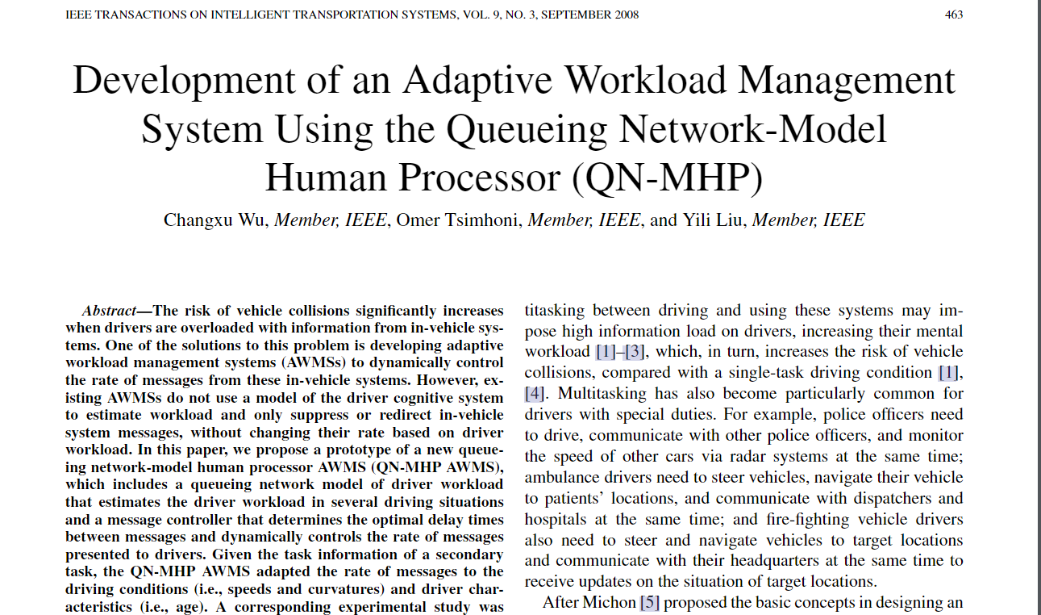
文献简介
标题：Development of an Adaptive Workload Management System Using the Queueing Network-Model Human Processor (QN-MHP)
使用排队网络模型人类信息处理模型（QN-MHP）开发自适应工作负载管理系统
期刊：
IEEE
日期：
2008

Slide 3
目录 / CONTENTS
文献综述
研究方法
结果分析
总结展望

Slide 4
文献综述
研究背景
国内外相关研究综述
主要贡献与创新

Slide 5
研究综述
自适应工作负载管理系统（AWMS）是一种用来解决驾驶员由于车载系统的信息过载而导致车辆碰撞的风险增加的问题的，现有的AWMS并非使用驾驶员认知系统的模型来估计信息量，且仅抑制或更改车内系统消息，而并非基于驾驶员信息量改变信息速率。本文提出一种基于排队网络的人类信息处理模型（QN-MHP AWMS），可以根据驾驶条件（速度和曲率）和驾驶员特征（年龄）调整消息速率。

Slide 6
研究方法
研究思路
研究方案

Slide 7
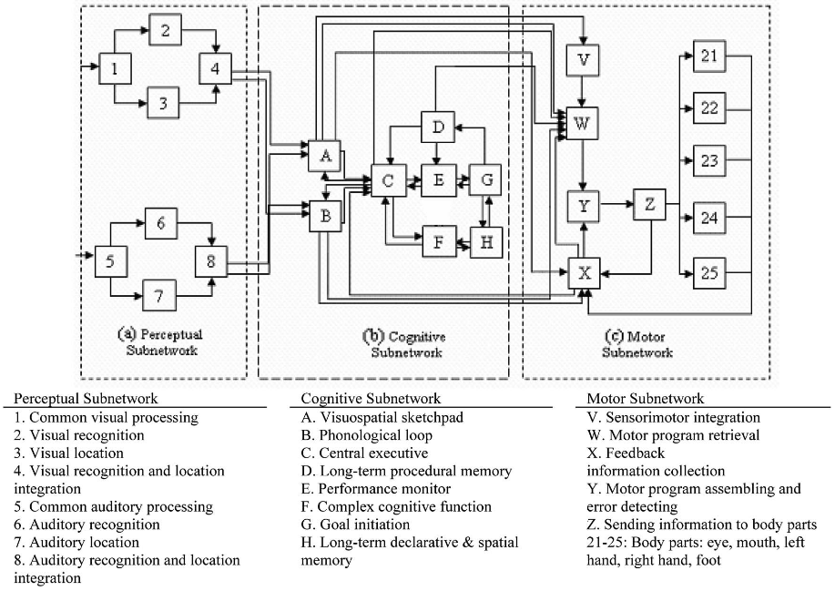
研究思路
人的行为和心理负荷的排队网络建模
排队网络模型的一般结构
Notes:
QN-MHP是一种基于神经科学和心理学研究成果的排队网络心理结构的模拟模型，它将认知系统中的信息处理表现为一个排队网络。
具有一定信息处理功能的大脑主要区域是局部的，并通过神经通路相互连接，这与服务器的排队网络非常相似，可以根据具体的网络安排顺序或并行地处理通过路由行进的实体。因此，可以将具有相似功能的大脑区域视为服务器，将连接它们的神经通路视为排队网络中的路由(见图1和图2)。网络中被处理的信息用网络中行进的实体来表示。

Slide 8
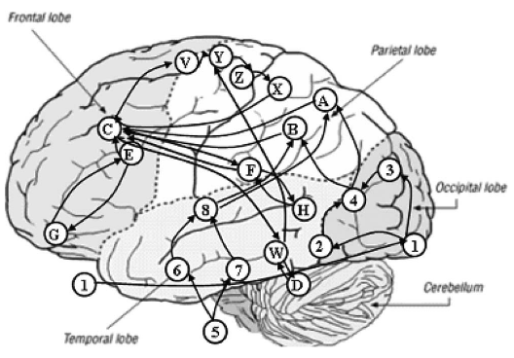
研究思路
人的行为和心理负荷的排队网络建模
排队网络模型中服务器到人脑的近似映射

Slide 9
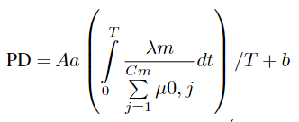
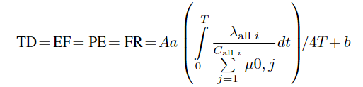
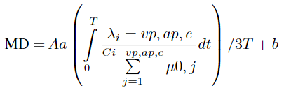
研究思路
在量化心理信息量的各种模型中，QN-MHP能够涵盖其许多重要特征。
本文采用了NASA-TLX（美国航空航天局任务负荷指数）：
PD（身体需求）、TD（时间需求）、EF（努力）、PE（表现）、FR（挫折感）和MD（心理需求）表示NASA-TLX中六个维度的信息量的主观评级。
A是年龄因素（对于年轻受试者，A=1）；T是每次试验的总任务时间；λ是子网络的到达率，𝐶𝑖是子网络中服务器的总数；𝜇0,𝑗是QN-MHP中服务器j对年轻人的原始处理速度；a和b是表示平均利用率和主观反应之间的直接比例关系的常数（a>0）。
Notes:
(a)平均速度正态拟合。(b)瞬时速度(每帧)的正常拟合。(c)作用下平均速度的演化过程“正常”和“前沿”条件和(e)自然条件。(d)下相互作用过程中Yamori波段指数的演化过程“正常”和“前沿”条件以及(f)自然条件。注意粗线表示AAv(邻域平均)平滑处理后的结果，细线表示原始数据。不同颜色的“之前”、“期间”、“之后”和“离开”区域反映了行人互动的不同阶段。

Slide 10
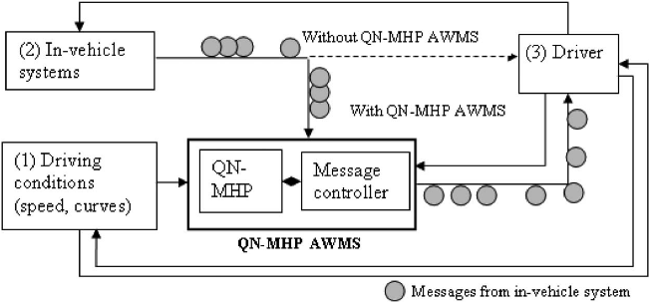
研究思路
QN-MHP AWMS的原型设计
该系统由两部分组成:QN-MHP和MC。
QN-MHP AWMS接收三种类型的信息:
1)驾驶条件(当前行驶速度和曲率);2)与车载系统相关的次要任务的特性(感知、认知和运动阶段的处理时间);3)驾驶员的属性(年龄和驾驶经验水平)。
Notes:
给定特定类型车载任务的任务信息（图3中的框2），QN-MHP根据各种驾驶条件模拟驾驶员的工作量和表现（框1），然后，MC确定消息之间的最佳延迟时间，并实时调节消息的速率，并根据模拟结果将消息输出给驾驶员（框3）（见图3中从车载系统到QN-MHP AWMS然后到驾驶员的消息流）。

Slide 11
研究思路
多任务处理在驾驶中的应用实例：交通执法
警察发现超速并开具超速罚单，除了检测超速，警察还必须同时执行其他任务，例如与调度员沟通和将车辆导航到目标位置，代表性多任务场景之一是在驾驶车辆时执行此处给出的两项任务：
（1）加速检测或判断任务：警察需要读取安装在警车仪表板上的车载雷达系统显示屏上的两个数字。第一个数字是由雷达系统测量的目标车辆的速度；二是从警车到目标车辆的距离。目标车辆是否超速取决于速度和距离。
（2）无线电信息响应任务：警察收到的信息通常来自多个来源（总部、其他警察和维修），警察需要通过按下无线电上的按钮来响应优先级较高的信息（例如，来自总部）。

Slide 12
研究思路
多任务驾驶的几个重要特征:
（1）不同任务的信息之间呈现的延迟时间，延迟时间类似于PRP（心理不应期）中的刺激起始异步(SOA)，这是多任务处理的最基本形式(SOA是两个选择反应任务的刺激呈现之间的时间延迟)。
（2）驾驶中的多任务信息通常以多模式形式呈现：通过视觉（例如，查看地图或导航系统的显示器）或听觉模式（例如，收听来自手机或警告系统的信息）。
（3）涵盖了多任务处理中的感知、认知和运动处理。

Slide 13
研究思路
基于QN-MHP的多任务驾驶仿真：使用QN-MHP的仿真
为了对驾驶员的信息量和表现进行建模，对模型的输入进行了修改
（1）具有两个曲率级别（半径为250米的曲线和直线）的道路；
（2）行驶速度（45和65英里/小时）。
为了对次要任务进行建模，向模型添加了新的输入，以基于次要任务的到达间隔（即消息延迟时间）来表示次要任务的刺激。

Slide 14
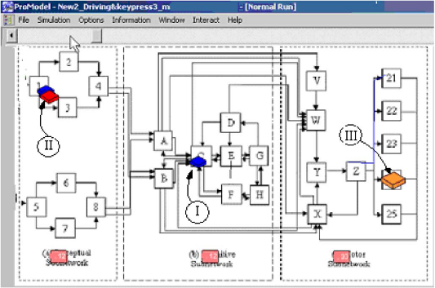
研究思路
在Promodel模拟环境中多任务驾驶模拟

Slide 15
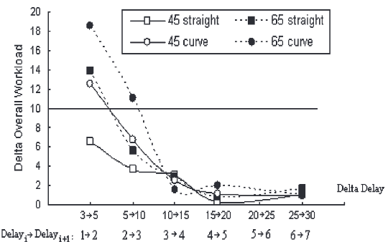
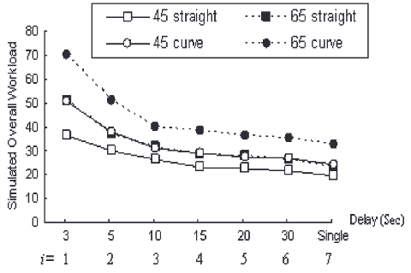
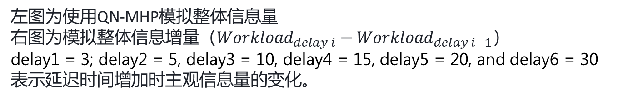
研究思路
仿真结果
年轻司机组：
左图为使用QN-MHP模拟整体信息量
右图为模拟整体信息增量（${Workload}_{delay i}−{Workload}_{delay i−1}$）
delay1 = 3; delay2 = 5, delay3 = 10, delay4 = 15, delay5 = 20, and delay6 = 30
表示延迟时间增加时主观信息量的变化。

Slide 16
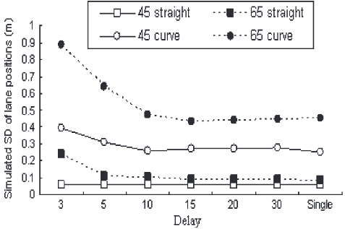
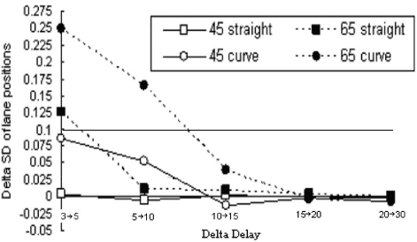
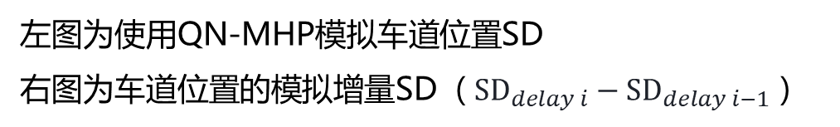
研究思路
仿真结果
左图为使用QN-MHP模拟车道位置SD
右图为车道位置的模拟增量SD（ ${SD}_{delay i}−{SD}_{delay i−1}$）

Slide 17
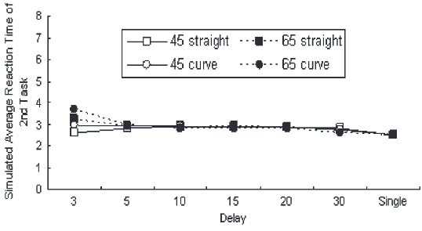
研究思路
仿真结果
次要任务的模拟平均RT（反应时间）
Notes:
(a)平均速度正态拟合。(b)瞬时速度(每帧)的正常拟合。(c)作用下平均速度的演化过程“正常”和“前沿”条件和(e)自然条件。(d)下相互作用过程中Yamori波段指数的演化过程“正常”和“前沿”条件以及(f)自然条件。注意粗线表示AAv(邻域平均)平滑处理后的结果，细线表示原始数据。不同颜色的“之前”、“期间”、“之后”和“离开”区域反映了行人互动的不同阶段。

Slide 18
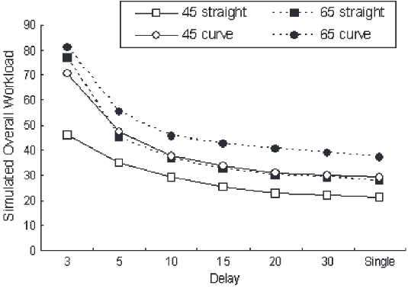
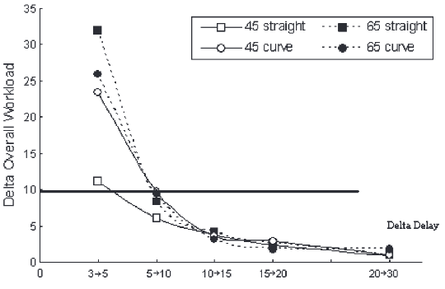
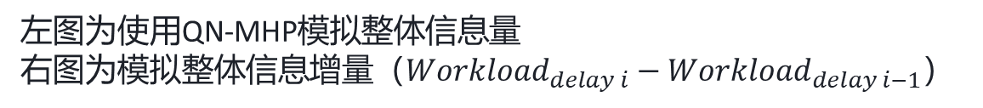
研究思路
仿真结果
老年司机组：
左图为使用QN-MHP模拟整体信息量
右图为模拟整体信息增量（${Workload}_{delay i}−{Workload}_{delay i−1}$）
Notes:
(a)平均速度正态拟合。(b)瞬时速度(每帧)的正常拟合。(c)作用下平均速度的演化过程“正常”和“前沿”条件和(e)自然条件。(d)下相互作用过程中Yamori波段指数的演化过程“正常”和“前沿”条件以及(f)自然条件。注意粗线表示AAv(邻域平均)平滑处理后的结果，细线表示原始数据。不同颜色的“之前”、“期间”、“之后”和“离开”区域反映了行人互动的不同阶段。

Slide 19
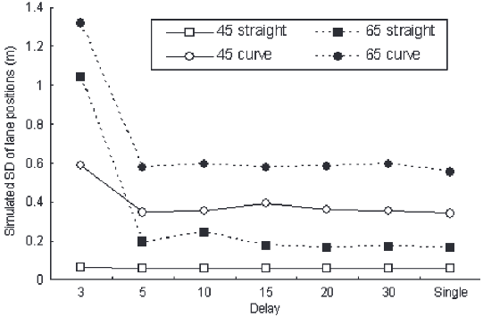
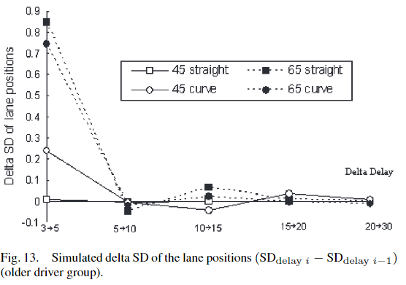
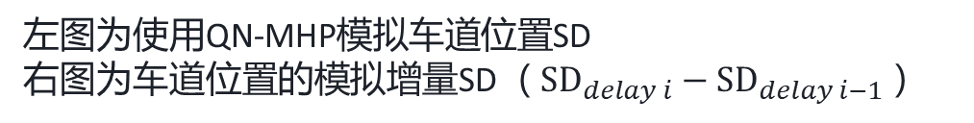
研究思路
仿真结果
左图为使用QN-MHP模拟车道位置SD
右图为车道位置的模拟增量SD（ ${SD}_{delay i}−{SD}_{delay i−1}$）
Notes:
(a)平均速度正态拟合。(b)瞬时速度(每帧)的正常拟合。(c)作用下平均速度的演化过程“正常”和“前沿”条件和(e)自然条件。(d)下相互作用过程中Yamori波段指数的演化过程“正常”和“前沿”条件以及(f)自然条件。注意粗线表示AAv(邻域平均)平滑处理后的结果，细线表示原始数据。不同颜色的“之前”、“期间”、“之后”和“离开”区域反映了行人互动的不同阶段。

Slide 20
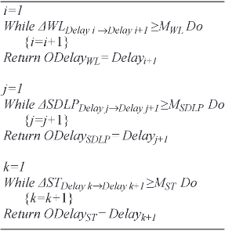
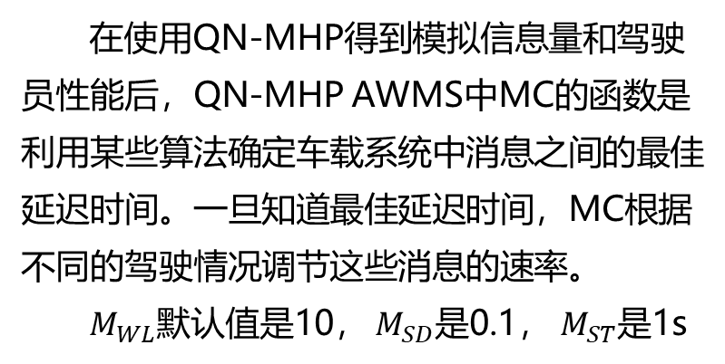
研究思路
MC中确定最优延迟时间的算法
在使用QN-MHP得到模拟信息量和驾驶员性能后，QN-MHP AWMS中MC的函数是利用某些算法确定车载系统中消息之间的最佳延迟时间。一旦知道最佳延迟时间，MC根据不同的驾驶情况调节这些消息的速率。
$M_{WL}$默认值是10， $M_{SD}$是0.1， $M_{ST}$是1s
MC中确定信息量中的最佳延迟时间、车道位置（SDLP）维度的SD（O DelaySDLP）和次要任务（ODelayST）维度的反应时间的算法

Slide 21
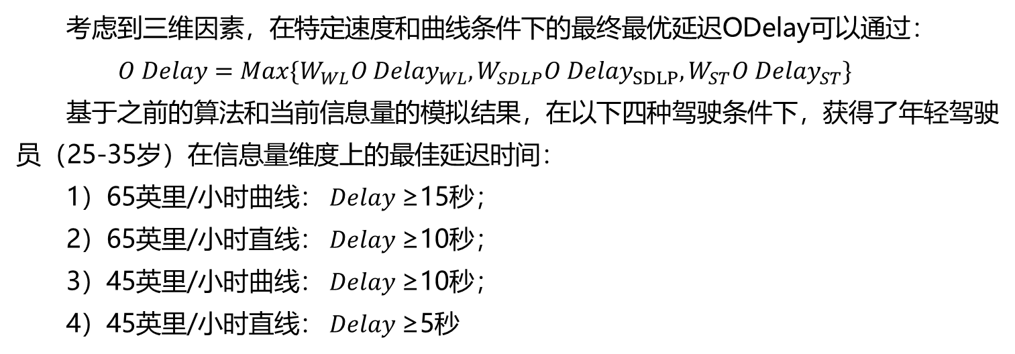
研究方案
考虑到三维因素，在特定速度和曲线条件下的最终最优延迟ODelay可以通过：
$$O Delay=Max\{W_{WL}{O Delay}_{WL},W_{SDLP}{O Delay}_{SDLP}, W_{ST}O {Delay}_{ST}\}$$
基于之前的算法和当前信息量的模拟结果，在以下四种驾驶条件下，获得了年轻驾驶员（25-35岁）在信息量维度上的最佳延迟时间：
1）65英里/小时曲线： $Delay$≥15秒；
2）65英里/小时直线： $Delay$≥10秒；
3）45英里/小时曲线： $Delay$≥10秒；
4）45英里/小时直线： $Delay$≥5秒

Slide 22
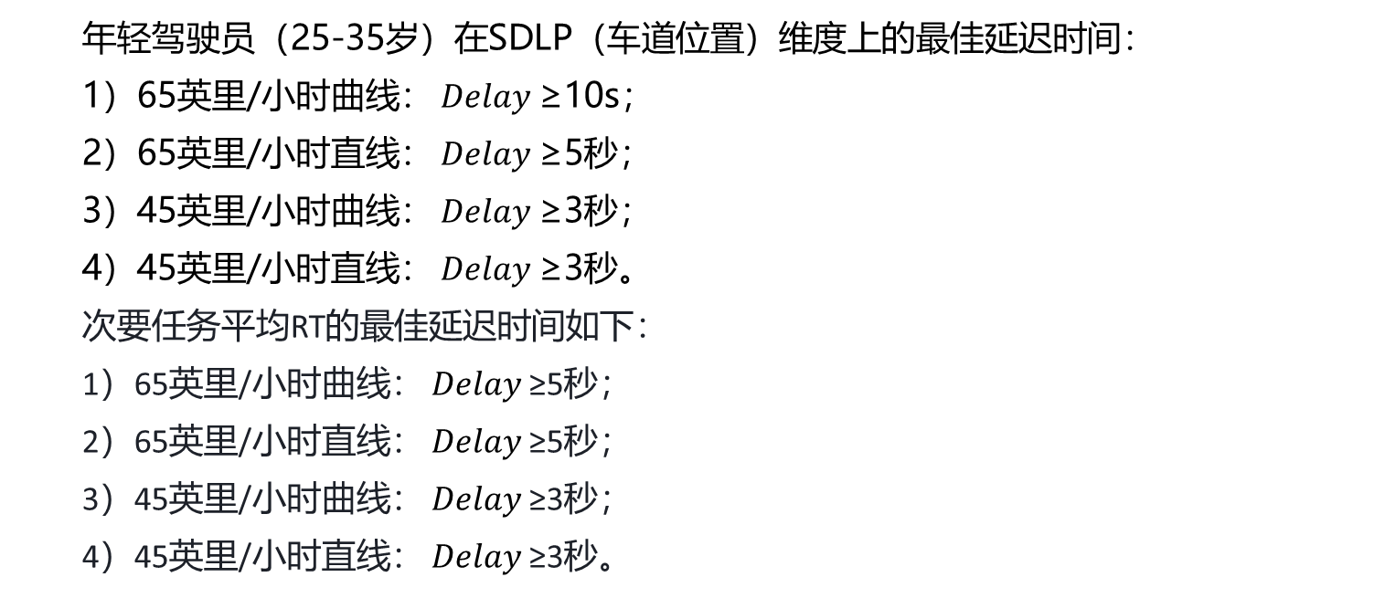
研究方案
年轻驾驶员（25-35岁）在SDLP（车道位置）维度上的最佳延迟时间：
1）65英里/小时曲线： $Delay$≥10s；
2）65英里/小时直线： $Delay$≥5秒；
3）45英里/小时曲线： $Delay$≥3秒；
4）45英里/小时直线： $Delay$≥3秒。
次要任务平均RT的最佳延迟时间如下：
1）65英里/小时曲线： $Delay$≥5秒；
2）65英里/小时直线： $Delay$≥5秒；
3）45英里/小时曲线： $Delay$≥3秒；
4）45英里/小时直线： $Delay$≥3秒。

Slide 23
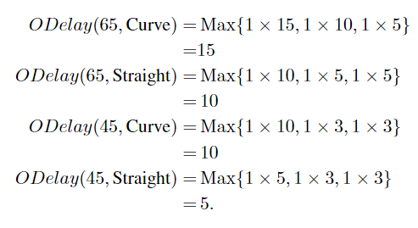
研究方案
基于$O Delay=Max\{W_{WL}{O Delay}_{WL},W_{SDLP}{O Delay}_{SDLP}, W_{ST}O {Delay}_{ST}\}$
导出以下方程：

Slide 24
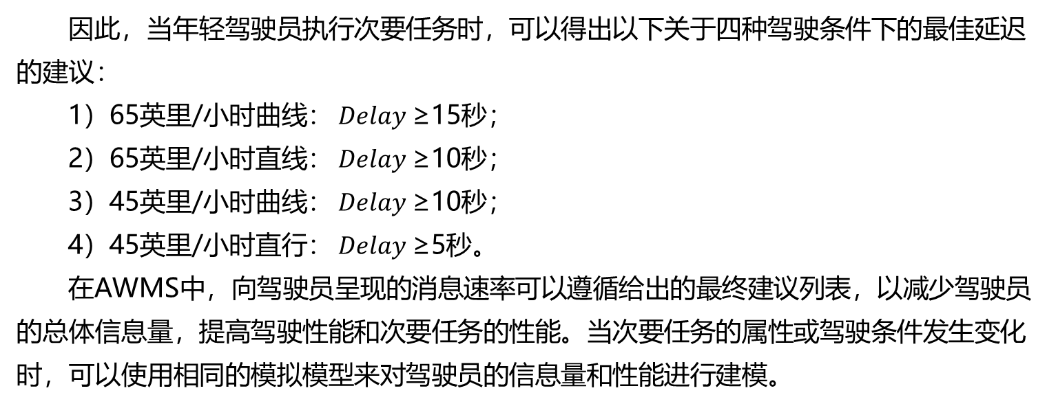
研究方案
因此，当年轻驾驶员执行次要任务时，可以得出以下关于四种驾驶条件下的最佳延迟的建议：
1）65英里/小时曲线： $Delay$≥15秒；
2）65英里/小时直线： $Delay$≥10秒；
3）45英里/小时曲线： $Delay$≥10秒；
4）45英里/小时直行： $Delay$≥5秒。
在AWMS中，向驾驶员呈现的消息速率可以遵循给出的最终建议列表，以减少驾驶员的总体信息量，提高驾驶性能和次要任务的性能。当次要任务的属性或驾驶条件发生变化时，可以使用相同的模拟模型来对驾驶员的信息量和性能进行建模。

Slide 25
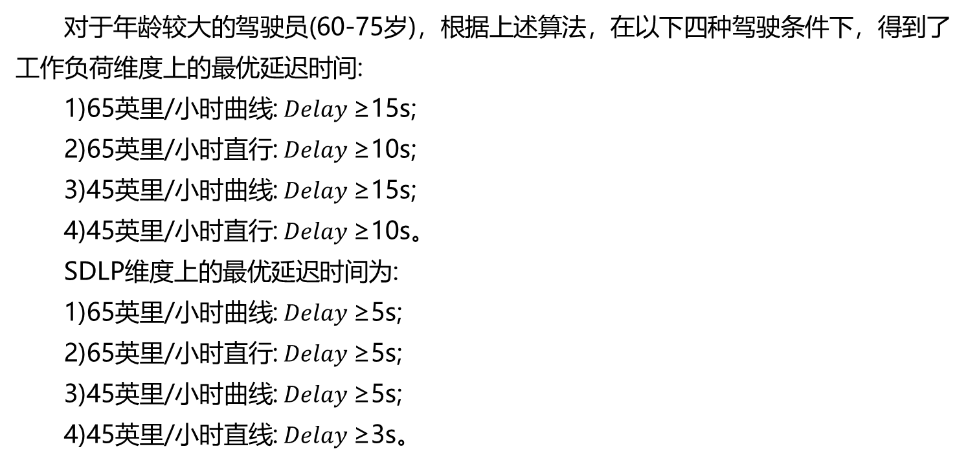
研究方案
对于年龄较大的驾驶员(60-75岁)，根据上述算法，在以下四种驾驶条件下，得到了工作负荷维度上的最优延迟时间:
1)65英里/小时曲线: $Delay$≥15s;
2)65英里/小时直行: $Delay$≥10s;
3)45英里/小时曲线: $Delay$≥15s;
4)45英里/小时直行: $Delay$≥10s。
SDLP维度上的最优延迟时间为:
1)65英里/小时曲线: $Delay$≥5s;
2)65英里/小时直行: $Delay$≥5s;
3)45英里/小时曲线: $Delay$≥5s;
4)45英里/小时直线: $Delay$≥3s。

Slide 26
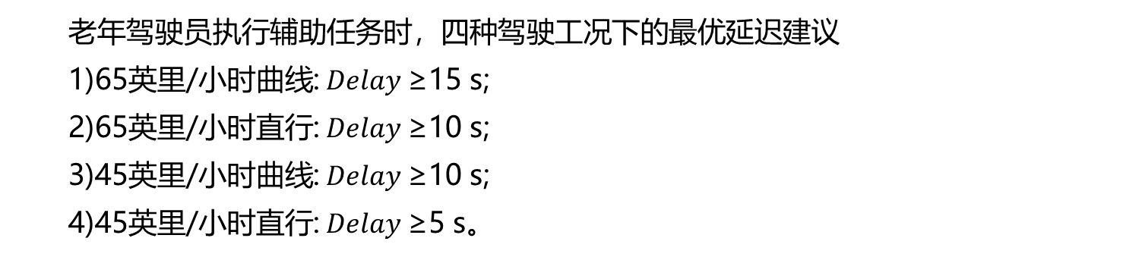
研究方案
老年驾驶员执行辅助任务时，四种驾驶工况下的最优延迟建议
1)65英里/小时曲线: $Delay$≥15 s;
2)65英里/小时直行: $Delay$≥10 s;
3)45英里/小时曲线: $Delay$≥10 s;
4)45英里/小时直行: $Delay$≥5 s。

Slide 27
研究方案
QN-MHP AWMS原型的实验探索
实验设计：
本实验采用2 × 2双因素混合被试设计来检验自适应系统原型的有效性。独立变量有:
1)系统两种条件（随机与自适应）
2)受试者间变量驾驶员年龄的变量，即年轻人（25-35岁）与老年人（60-75岁）
因变量是由NASA-TLX测量的驾驶员信息量，驾驶性能通过车道位置的SD来测量，以及通过其任务完成时间（或RT）和错误率来测量的次要任务的性能。每个参与者都经历了系统的两种条件（自适应和随机），以及四种驾驶条件（直线或弯道以及45或65英里/小时的速度）。
参与者被随机分配到两组中的一组：每组成员首先在自适应条件下，然后在随机条件下。在这些组中的每一组中，四种驾驶条件的顺序也被随机分配。

Slide 28
研究方案
实验对象：
16名有驾照的司机，其中包括8名年轻的受试者和8名年龄较大的受试者。所有参与者都是右撇子，矫正远视力为20/40或更好，矫正中视力(80厘米)为20/70或更好。对所有参与者的预筛选确保他们有良好的驾驶记录和身体健康。
设备与测试材料：
驾驶模拟器:模拟器由全尺寸驾驶室、计算机、投影仪、摄像机、音响设备等组成。
模拟道路:模拟道路具有两级道路曲率(直线段和半径为250m的曲线段)，与QN-MHP的输入一致。
触摸屏:一台12英寸触摸屏的IBM X60笔记本电脑位于车辆中控台。

Slide 29
研究方案
实验任务：
1)驾驶任务:参与者被要求在正确的车道上驾驶，并保持与模拟道路上限速标志一致的速度，如果速度过高或过低，电脑会发出声音提醒；
2）次要任务：第一个子任务是无线电信息响应任务:参与者被要求尽可能快地按下触摸屏上标有“H”的按钮，然后一旦听到扬声器里的“总部”这个词，就大声说“途中”。如果他们听到“维护”，他们不需要回应。第二个子任务是加速判断任务。参与者被要求根据雷达系统显示的两个数字(左边的数字是检测到的速度，右边的数字是参与者的车到另一辆车的距离)来判断其他车辆是否超速。如果参与者根据屏幕上的数字判断另一辆车正在超速，他们被指示尽快按下触摸屏上的“超速”按钮。
Notes:
在做出判断时，参与者必须遵循三条规则:1)如果速度超过65英里/小时(包括65英里/小时)，则为超速。2)如果车速等于或低于55英里/小时，则没有超速。3)如果车速在56 - 64英里/小时之间(包括56英里/小时和64英里/小时)，则距离小于100码(91.4米)为超速，距离大于100码不为超速。

Slide 30
结果分析
数值分析

Slide 31
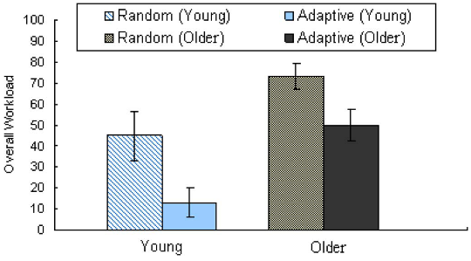
结果分析
主观信息量：
混合因素方差分析显示，该系统(随机与自适应)对总体信息量的主要影响是显著的，此外，年龄对总信息量的主效应显著，但年龄-系统交互作用不显著，在各年龄组内，随机条件和适应条件下的总信息量有显著差异。
随机和自适应条件下的总体信息量比较

Slide 32
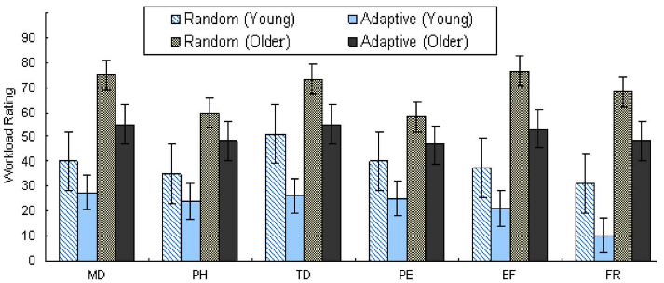
结果分析
自适应系统显著降低了年轻和老年组的主观信息量，这反映在 NASA-TLX 的整体信息量和六个分量表上。
随机条件和自适应条件之间NASA-TLX中六个工作负载评级的比较

Slide 33
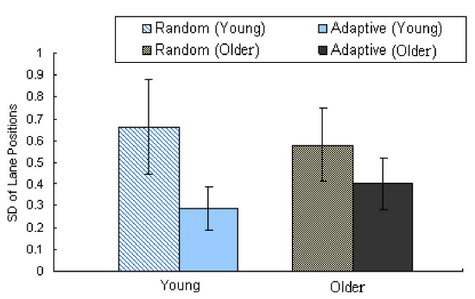
结果分析
在驾驶性能方面，系统对车道位置 SD 的主要效果影响显著，年龄主要影响不显著，系统-年龄交互显著，自适应条件显著降低了年轻和老年驾驶员的车道位置的 SD。
随机条件和自适应条件之间车道位置的SD比较

Slide 34
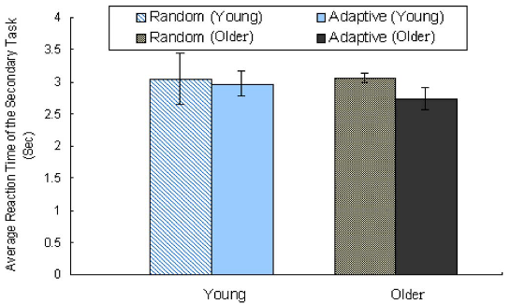
结果分析
驾驶和次要任务的性能
年龄主要影响是显著的，系统-年龄交互也显著，自适应系统原型显著降低了老年组次要任务的平均RT，但没有降低年轻驾驶员组的平均RT。
随机条件和自适应条件之间次要任务的平均 RT 的比较

Slide 35
总结展望
研究结论
研究思考

Slide 36
研究结论
本文开发了一种新的AWMS原型（QN-MHP AWMS）。实验研究验证了该系统在减少NASA-TLX测量的总体信息量方面的潜在有效性，以及在时间需求、绩效、努力、挫折和努力分量表上的信息量评级，使用这种AWMS也提高了驾驶性能。
应用：首先为了减少驾驶员的信息量，车载系统的设计工程师可以在各种车载系统开发的早期阶段使用QN-MHP AWMS来修改他们的设计；其次随着计算机技术的发展，QN-MHP AWMS可能会被应用到车辆中。

Slide 37
研究思考
局限性：由于QNMHP AWMS的重点是减少驾驶员的信息量，它只适用于车载系统的非紧急消息（当允许延迟几秒钟消息时），对于需要驾驶员立即响应的紧急信息，例如前向碰撞警告信息，不允许额外延迟。
其次，本文开发的当前自适应系统只关注两种优先级相等的消息的速率。需要新的算法来管理具有不同优先级的消息，包括这些消息的顺序和长度，但QN-MHP AWMS仍然可以作为设计和优化提供给驾驶员的信息的其他属性的平台。

Slide 38
THANKS!
恳请老师批评指正！

